Slide 1
Divlji konj
Božidar Prosenjak

Slide 2
O piscu:
Božidar Prosenjak rođen je u Koprivnici 1948. godine
djetinjstvo je proveo u selu Kuzmincu gdje se počeo školovati, a ostatak školovanja je nastavio u Koprivnici i Zagrebu
na Filozofskom fakultetu je diplomirao romantistiku
kao novinar i veliki hrvatski književnik radio je u Velikoj Gorici, a u isto vrijeme uređivao je i knjige

Slide 3
prva knjiga kao samostalni rad objavljena je 1960. godine pod nazivom „A“ - sadržavala je dječje pjesme i proze
osim pisanja proza, radi i kritičke tekstove u dnevnom tisku i dramske tekstove, a pojavljuje se i na radiju i televiziji
njegov roman „Divlji konj“ bio je višestruko nagrađivan, a djela su mu postala i dio obvezne školske lektire

Slide 4
Divlji Konj
vrsta djela: roman
vrijeme radnje: neodređeno (prati život konja od njegove mladosti pa sve do smrti iako se glavnina radnje događa za vrijeme njegova zrela života)
mjesto radnje: kao i vrijeme radnje, neodređeno - može biti smješteno bilo gdje na zemlji gdje ima hipodroma, trave, polja, livada, rijeka, rudnika
tema djela: život divljeg konja kojeg pratimo od njegova djetinjstva pa sve do starosti
ideja djela: kao i konj, čovjek mora živjeti poštujući „Životne zakone” kako bi živio u sreći i zajedništvu sa svojom okolinom

Slide 5
Kompozicija
UVOD:
Divlji konj živi u stadu
upoznaje svog oca koji uskoro pogiba u borbi s vukovima
ZAPLET:
Divlji konj uskoro postaje predvodnik stada, ali odlazi na gospodarevo imanje
tamo se zaljubi u Neru, ali ona dobije ždrijebe sa Šarcem
kasnije se zaljubi u Zvijezdu

Slide 6
Kompozicija
VRHUNAC:
Divlji konj bježi s imanja, konjokradice ga uhvate i on završi u rudniku
tamo sreće Neru i sve joj oprosti
uskoro uspije pobjeći

Slide 7
Kompozicija
RASPLET:
na imanju ga dočeka Nera s njihovim ždrijebetom
on je mislio da je ždrijebe tuče i priznao je Zvijezdi da je podzemlju bio zaljubljen u Neru
ona je zbog toga pobjegla
nakon nekog vremena se ipak vratila

Slide 8
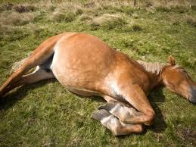
Kompozicija
ZAVRŠETAK :
Divlji konj je doživio duboku starost i, konačno, umro.

Slide 9
Analiza likova
Divlji konj – bio je izrazito pošten i pravedan, nije volio nepravdu i bio je ljubimac svog Gospodara
zbog svoje odlučnosti i jakosti bio je predvodnik divljih konja
cijeli život vodio je borbu sa samim sobom
s jedne strane, htio je biti slobodan i nesputan i htio si je to više puta dokazati, a s druge strane je prevladavao razum koji mu je govorio da osnuje obitelj, daruje ljubav drugima i živi kod Gospodara

Slide 10
nagon ga je tjerao u divljinu, a razum u miran život
divljina mu je donosila nesreće, a gospodareva dobrota ga je spašavala
kako je bio cijenjen u svojoj zajednici, htio se nametnuti kao predvodnik da može promijeniti Zakon kojeg je smatrao nepravednim i nejednakim za sve
volio je svog oca i slušao njegove savjete koji mu je govorio da se nikad ne boji protivnika i nikad ne odustaje od svojih ciljeva

Slide 11
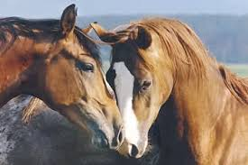
Zvijezda
dresirana kobila koja je odrasla u uzgajivačnici kod Gospodara kojemu je jako odana
ima čvrst karakter i sve što naumi to i ostvari
na prvi pogled je krhka, ali je jako inteligentna i snažna
zaljubljena je u Divljeg konja, ali mu je voljela izazivati ljubomoru družeći se sa Šarcem
na kraju je jedva oprostila nevjeru Divljem konju i živjela sretno s djetetom Cezi

Slide 12
Nera
bila je mlada, divlja, pokvarena, svojeglava i lijena
u životu nije bila zadovoljna ni sa čim i bila je uvijek nesretna
Divlji konj i Šarac su se posvađali oko nje
nije vjerovala Gospodaru i bježala je u slobodu, a malodušnost ju je koštala života

Slide 13
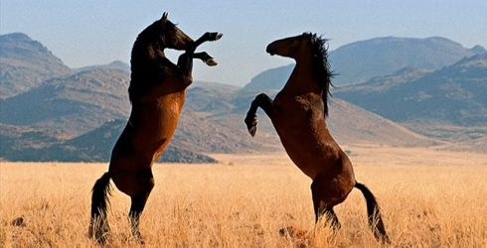
Šarac
bio je pošten i neiskvaren, dobrog srca ali i jako snažan
vrlo sličan divljem konju s kojim je na početku bio suparnik, a na kraju jako dobar prijatelj

Slide 14
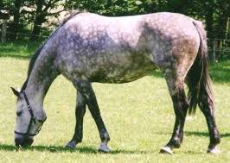
Sivka
bila je mudra kobila koja je svojim savjetima pomagala svima, a zauzvrat nije tražila ništa

Slide 15
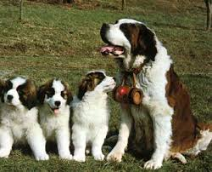
Garov
Pas koji je čuvao konje kod Gospodara, na kraju se ispostavilo da je to ženka koja je rodila nekoliko mladih.

Slide 16
Hvala na pažnji!
Dominik Krivačić

